Slide 1
ΜΙΛΩ ΚΑΙ ΓΡΑΦΩ
ΣΩΣΤΑ ΕΛΛΗΝΙΚΑ:
« ΟΙ ΚΑΝΟΝΕΣ ΤΗΣ ΟΡΘΟΓΡΑΦΙΑΣ »
Χρυσάνθου Ιφιγένεια
Αντιπρόεδρος Ομίλου Ελληνικής Γλώσσας και Ξένων Πολιτισμών Πανεπ. Κύπρου
Εκπαιδευτικός Μέσης Ιδιωτικής Εκπαίδευσης
Μεταπτυχιακή φοιτήτρια Βυζαντινών Σπουδών
Πανεπ. Κύπρου

Slide 2
Περιεχόμενα
1. Επίθετα Πολύς – Πολλή – Πολύ και Επίρρημα Πολύ
2. Οι καταλήξεις –ε και – αι στα ρήματα.
3. Μετοχές σε –ων και -ον
4. Μετοχές –ώντας, -οντας
5. Επιρρήματα σε –ως
6. Καταλήξεις θηλυκών ουσιαστικών σε – ιση και –ηση .
7. Το τελικό ν
8. Επίθετα με κατάληξη -υς, -εια, -υ
9. Ουσιαστικά θηλυκά σε – εια και – ια
10. Αύξηση στην Υποτακτική
11. Επίθετα σε – ης, -ης, -ες
12. Συνηθισμένα ομώνυμα/ ομόηχα.

Slide 3
ΟΜΑΔΑ Α
Να εντοπίσετε τα ορθογραφικά λάθη
Λευκωσία, 2 Μαρτίου 2016
Αξιότιμε κύριε Υπουργέ,
Μετά από πολύ σκέψη, πολλή κόπο και πολύ θάρρος σας γράφω αυτήν την επιστολή. Κατ’ αρχάς, θα ήθελα να σας ευχαριστήσω πολλοί για το όλο έργο που επιτελείται. Λέγετε ότι πράττετε σπουδαίο έργο και έτσι πρέπει να συνεχίσεται διότι αυτό απαιτείτε από την κοινωνία.
Η ανόρθωση της οικονομίας είναι ένα μείζων θέμα σήμερα. Υπήρξατε παρόν στο συνέδριο για εξυγίανση του οικονομικού γίγνεσθαι και αυτό αποτελεί τιμή για εσάς. Ωστόσο, στέλνωντας αυτήν την επιστολή, πέρα από επευφημίες, θα ήθελα να σας υπενθυμίσω ότι εφαρμόζοντας και χρησιμοποιόντας σωστή πολιτική θα αποφύγουμε τα χειρότερα.

Slide 4
ΟΜΑΔΑ Β
Να εντοπίσετε τα ορθογραφικά λάθη
Ευτυχός, ο κόσμος χαρακτηρίζεται από υπομονή, αν και είναι ευρέως γνωστό ότι η οικονομία ακολουθεί μια φθίνουσα πορεία, κακός βέβαια. Πρώτιστα, θα πρέπει να υπάρξει άμεση αντιμετώπηση της κρίσης με την προώθιση ρηξικέλευθων στρατηγικών. Δε χωρά στο μυαλό να ξεπουλήσουμε την χώρα μας, τη αξιοπρέπειά μας και ούτε να χάσουμε το σεβασμό των άλλων.
Η ταχία εφαρμογή μέτρων είναι το ζητούμενο. Θα πρέπει ως Υπουργός να φανείτε ευθής και να εξουδετερώσετε την αδικεία με σκληρή δουλιά χαράσσοντας μια καλή οικονομική πορεία, κάτι που θα μειώσει και την ανεργεία.
Δεν είναι ο λαός που επέλεξε αυτήν την κατάντια ούτε κάποιος μας έδωσε την επιλογή λέγοντάς μας «επέλεξε».

Slide 5
ΟΜΑΔΑ Γ
Να εντοπίσετε τα ορθογραφικά λάθη
Οφείλουμε, επίσης, να διασφαλίσουμε τη διεθνή συνεργασία μέσα από ασφαλής δικλίδες. Το διεθνή δίκαιο επιβάλλει την κατοχύρωση των ανθρωπίνων δικαιωμάτων.
Αν καλλιεργηθεί ένα κλήμα εφορίας, τότε το κεφάλαιο οικονομία θα πάρει κλήση προς το δημόσιο συμφέρον. Οφείλουν να εξαληφθούν όλα τα αρνητικά τα οποία δειέπουν την κοινωνία μας ώστε να μπορέσουμε να αναπτηχθούμε υγιώς και να εξελιχθούμε όλοι σαν μία οικογένια.
Όλοι ενομένοι φονακτά ας υψώσουμε τείχος σε ό,τι μας στερεί τα δικαιώματά μας και μας καθιστά παθητηκά υποκήμενα.
Θα ήθελα να σας ευχαριστήσω που διαβάσατε την επιστολή μου.
Με εκτίμιση
Ο Ανορθόγραφος

Slide 6
1.Επίθετα Πολύς- Πολλή- Πολύ και Επίρρημα Πολύ

Slide 7
Πολύς κόπος (αρσενικό) Πολλή βροχή (θηλυκό) Πολύ κρύο (ουδέτερο) Σε εκτιμώ πολύ
*Επίθετα
*Κλίνονται
*Χαρακτηρίζουν ουσιαστικά
*Επίρρημα
*Δεν κλίνεται
*Συνοδεύει: Ουσιαστικά, ρήματα, μετοχές κ.α.

Slide 8
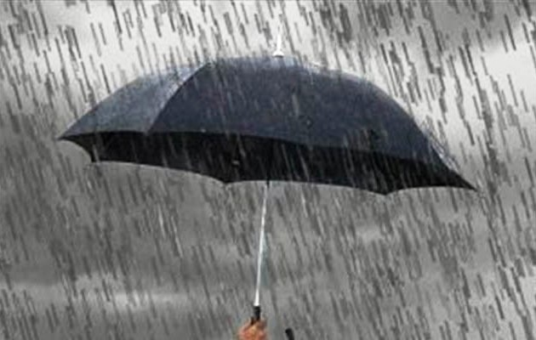
.
Xθες έβρεξε πολύ. Ο πύργος του Άιφελ είναι πολύ ψηλός
Χθές έριξε πολλή βροχή.

Slide 9
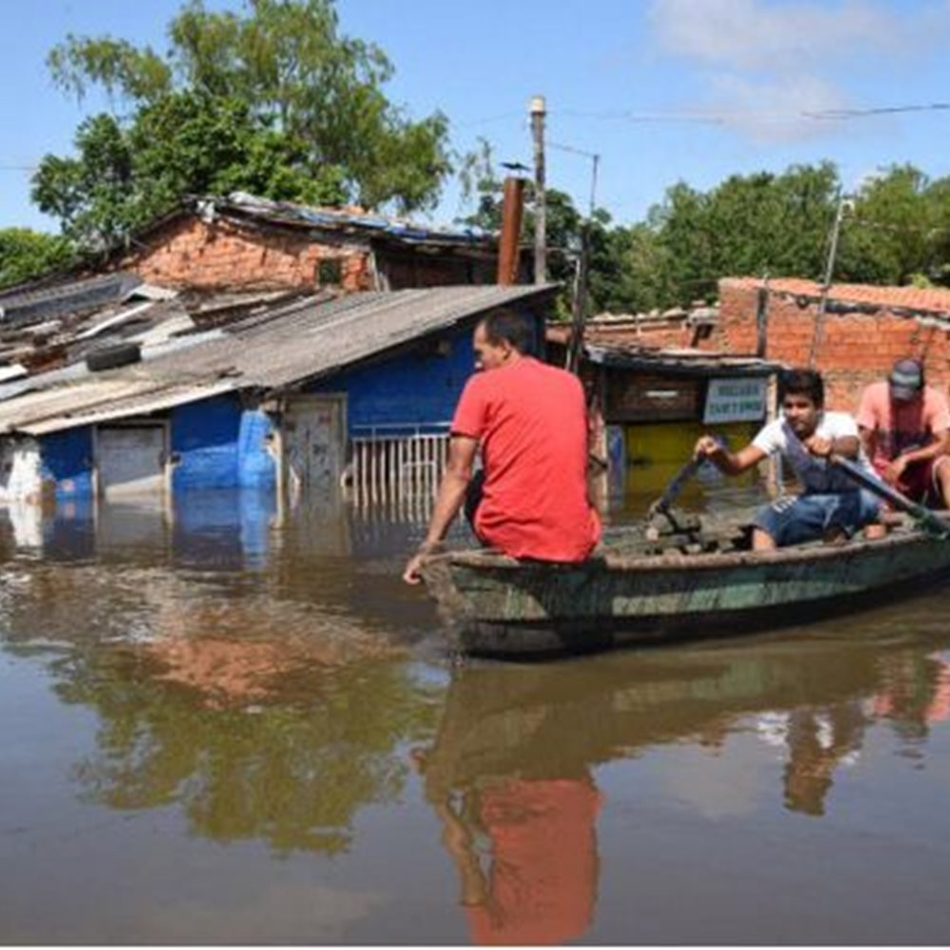
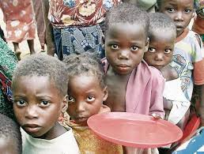
Αρκετά μαγαζιά πλημμύρισαν
και οι μαγαζάτορες έδειχναν
πολύ απελπισμένοι.
Πολλά παιδιά πεινάνε.
Πολλοί άνθρωποι δεν έχουν να φάνε.

Slide 10
Αυτή η καινούρια που σου έλεγα είναι
και πολύ γυναίκα.

Slide 11
2. Καταλήξεις ρημάτων σε
-ε και -αι.

Slide 12
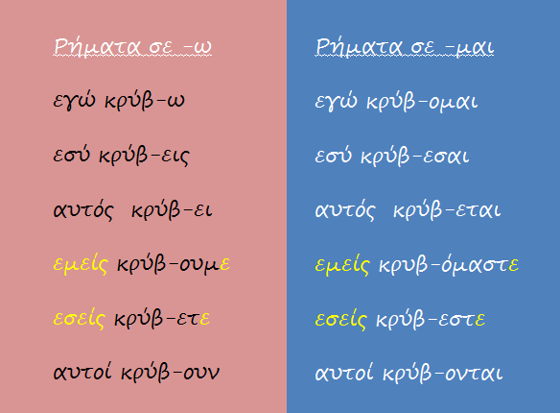

Slide 13
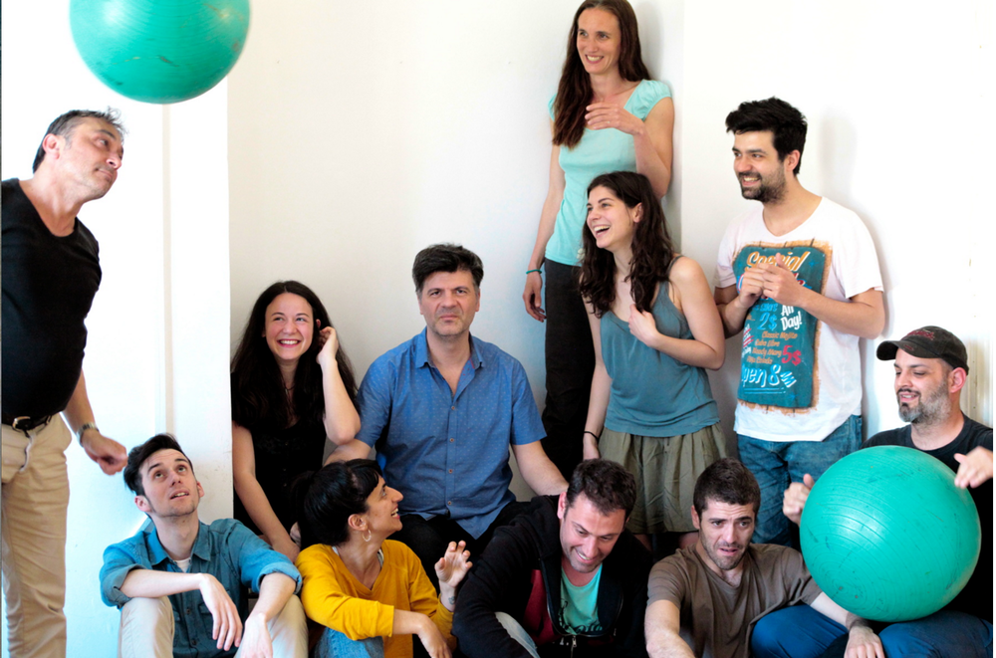
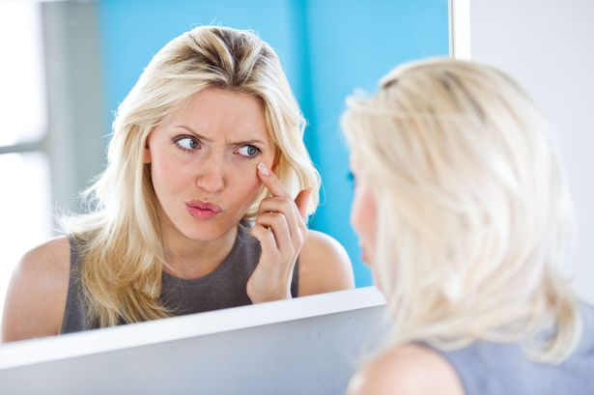
Εμείς φαινόμαστε πολύ χαρούμενοι στη φωτογραφία.
Φαίνεται άσχημο. (ενν. Αυτό).

Slide 14
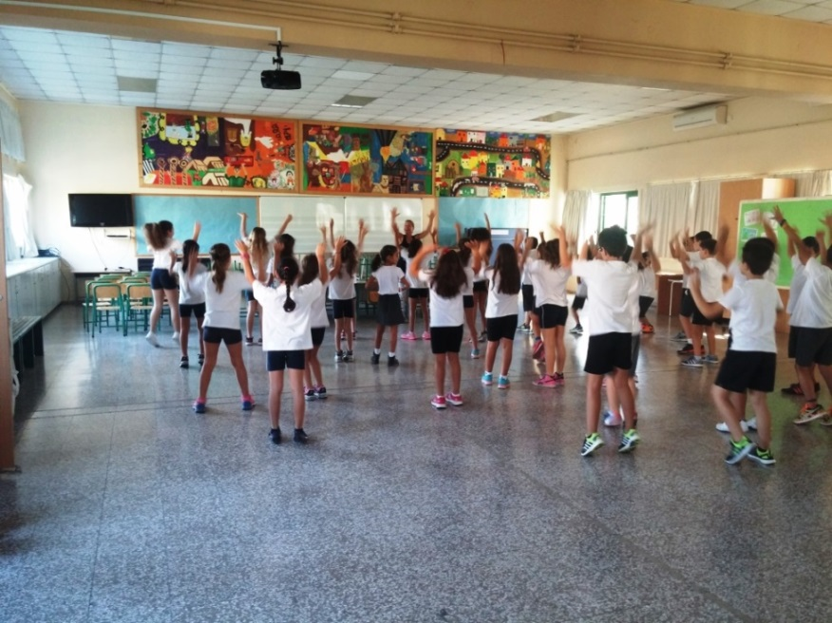
Ασκούμαι αλλά ασκούμαστε

Slide 15
3 & 4. Μετοχές σε
-ώντας και –οντας –ων και –ον

Slide 16
Μετοχή –ώντας και –οντας

Slide 17
με τόνο: -ώντας
αποσκοπώντας
χωρίς τόνο: -οντας
βλέποντας

Slide 18
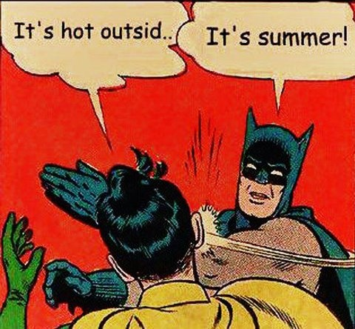
Η Ποκαχ.........
Δεν είναι μετοχή

Slide 19
Μετοχή –ων και –ον

Slide 20
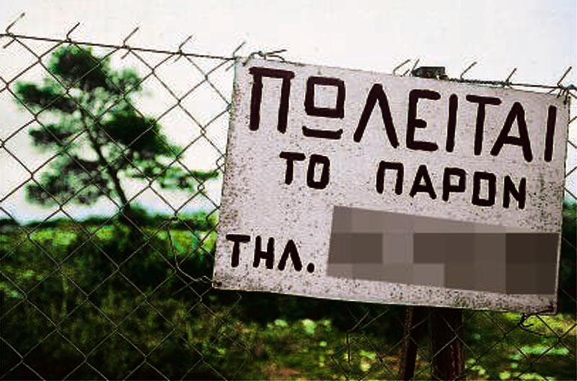
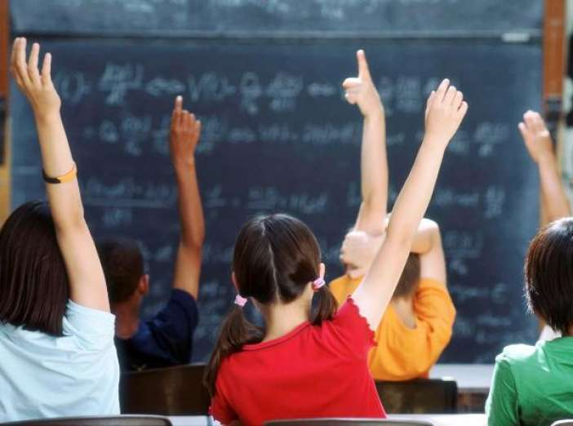
Πωλείται το παρόν Ο μαθητής δήλωσε
οικόπεδο (ουδέτερο) παρών (αρσενικό)
αλλά ο μαθητής δήλωσε το παρόν του.

Slide 21
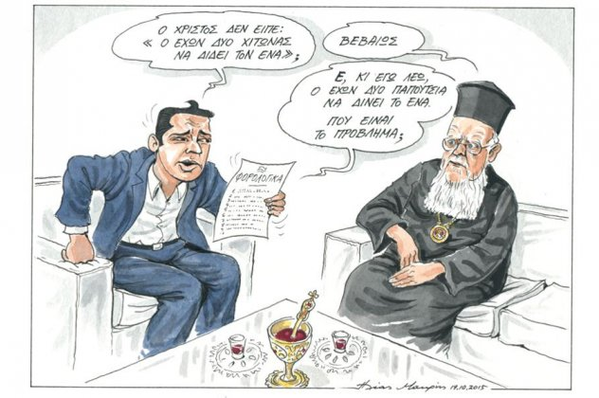

Slide 22
5. Επιρρήματα σε –ως

Slide 23
Επιρρήματα
* Άκλιτες λέξεις
*Προσδιορίζουν κυρίως ρήματα, αλλά και άλλα μέρη του λόγου (επίθετα, ουσιαστικά, αριθμητικά, άλλα επιρρήματα και ολόκληρες φράσεις)
*Δηλώνουν διάφορες σχέσεις, όπως χρόνο, τόπο, τρόπο κ.ά., π.χ. Στρίψε αριστερά (τόπο)

Slide 24
α) Τα επιρρήματα που λήγουν σε -ως
π.χ.
ευτυχώς (με ευτυχή συγκυρία/τρόπος),
κακώς (=με κακό τρόπο/τρόπος),
αμέσως (=τώρα/χρόνος),
διεθνώς (=σε διεθνή κλίμακα/τόπος),
επειγόντως (αμέσως/χρόνος)
Δεν πρέπει να συγχέονται με τα επίθετα!

Slide 25
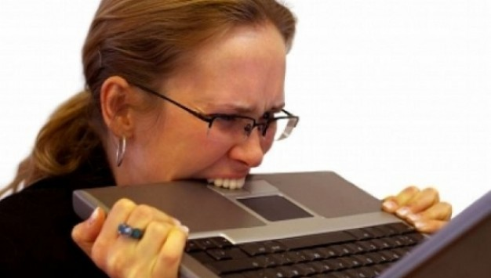
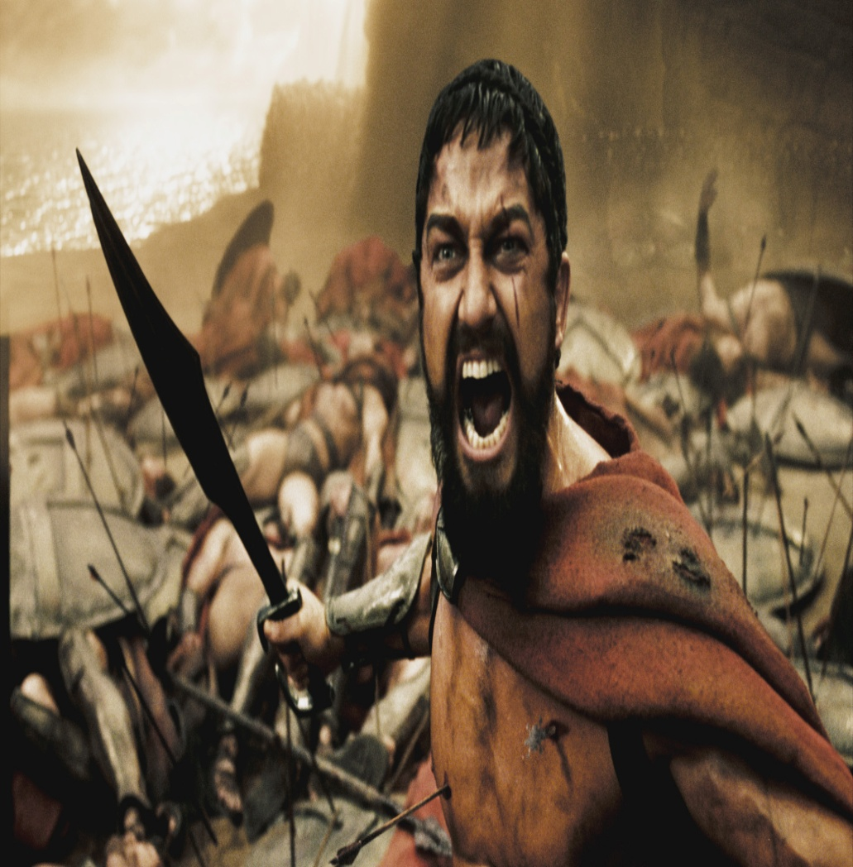
Κακώς θυμώνεις δαγκώνοντας τον
υπολογιστή.
Το κακώς δείχνει τον τρόπο, με κακό τρόπο (=επίρρημα)
Όταν θυμώνεις γίνεσαι πολύ κακός άνθρωπος και είσαι έτοιμος να σκοτώσεις.
Το κακός χαρακτηρίζει τον άνθρωπο (=επίθετο)

Slide 26
6. Καταλήξεις θηλυκών ουσιαστικών σε
– ιση και –ηση.

Slide 27
Ρήμα σε –ώ (επιχειρώ)→ κατάληξη σε
–ηση
Ρήμα σε –ίζω/ίζομαι (διαχειρίζομαι) → κατάληξη σε
–ίση
π.χ. Η διαχείριση της επιχείρησης

Slide 28
εγχειρίζω και εγχειρώ

Slide 29
Το τελικό ν

Slide 30
ΜΙΑ ΠΡΟΤΑΣΗ
Το τελικό ν διατηρείται:
Α) πάντοτε στην αιτιατική ενικού αρσενικού άρθρου ή αντωνυμίας γένους αρσενικού (τον αέρα, τον Βασίλη, έναν, αυτόν, κανέναν κτλ)
Β) πάντοτε στα αρνητικά δεν, μην και στο σαν (δεν ξέρω, μην μιλάς, σαν βράχος)
Γ) πάντοτε στην αιτιατική ενικού θηλυκού άρθρου όταν η επόμενη λέξη αρχίζει από φωνήεν ή από τα σύμφωνα κ, π, τ, μπ, ντ, γκ, τς, τζ, ντς, ντζ, ξ, ψ (την κυρία, την ωραία)

Slide 31
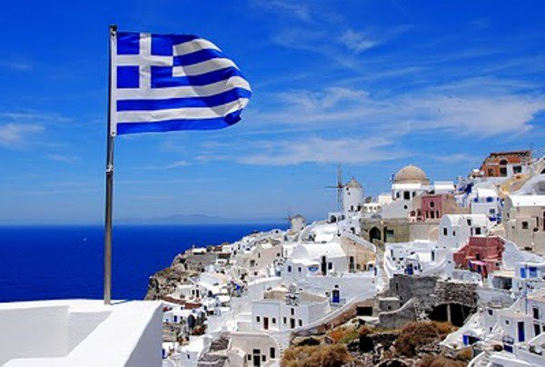
Άλλοι προτείνουν να μπαίνει ΠΑΝΤΟΥ
Την Ελλάδα πολύ την αγαπώ. Την Ελλάδα, με την θάλασσα, τον ουρανό, τα νησιά και την ορθόδοξη πίστη της. Δεν υπάρχει πιο όμορφη χωρά στον κόσμο. Με τις πολιτικές κυβερνήσεις μεν, με τον απλό κόσμο δε.

Slide 32
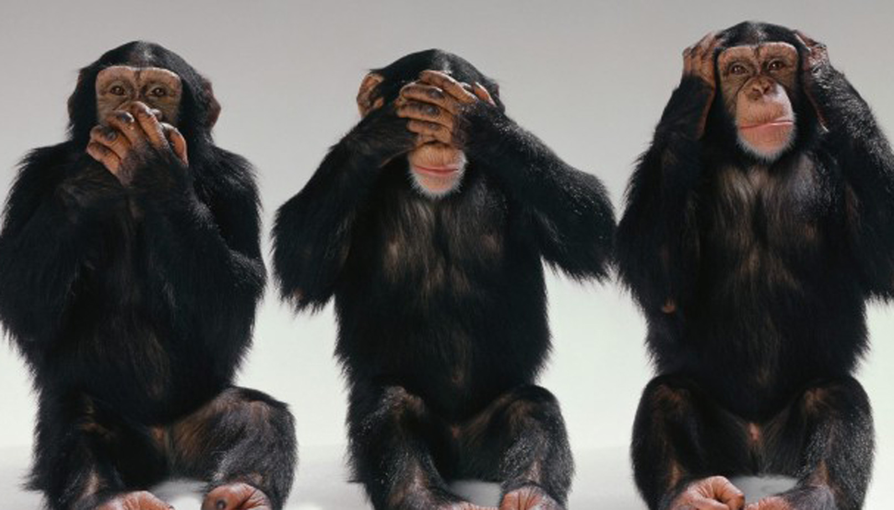
Δεν ακούω, δεν βλέπω, δεν μιλώ.

Slide 33
Τὴν μὲν εἰρήνην διέλυσε, τὸν δὲ πόλεμον κατεσκεύασεν.
Δεν πρέπει δε να προκαλούμε χωρίς λόγο ανησυχία στο κοινό.

Slide 34
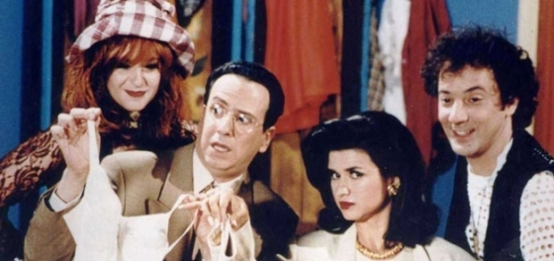
Οι μεν και οι δεν

Slide 35
8. Επίθετα σε -υς, -εια, -υ

Slide 36
Σύμφωνα με το βραχύς-βραχεία-βραχύ κλίνονται τα αμβλύς, δριμύς, ευθύς, θρασύς, οξύς, ταχύς κ.ά.

Slide 37
9. Θηλυκά Ουσιαστικά σε – εια και –ια

Slide 38
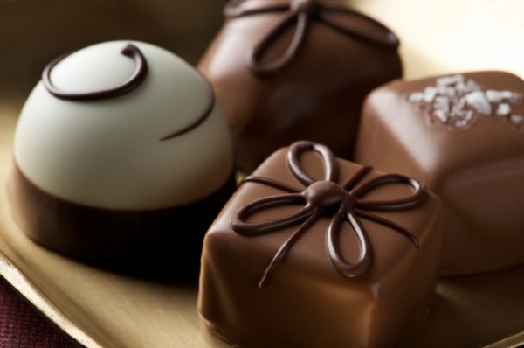
Όλα τα ουσιαστικά που προέρχονται από ρήματα σε -εύω / εύομαι γράφονται με -εια:
Λατρεία αλλά
ειδωλολατρία

Slide 39
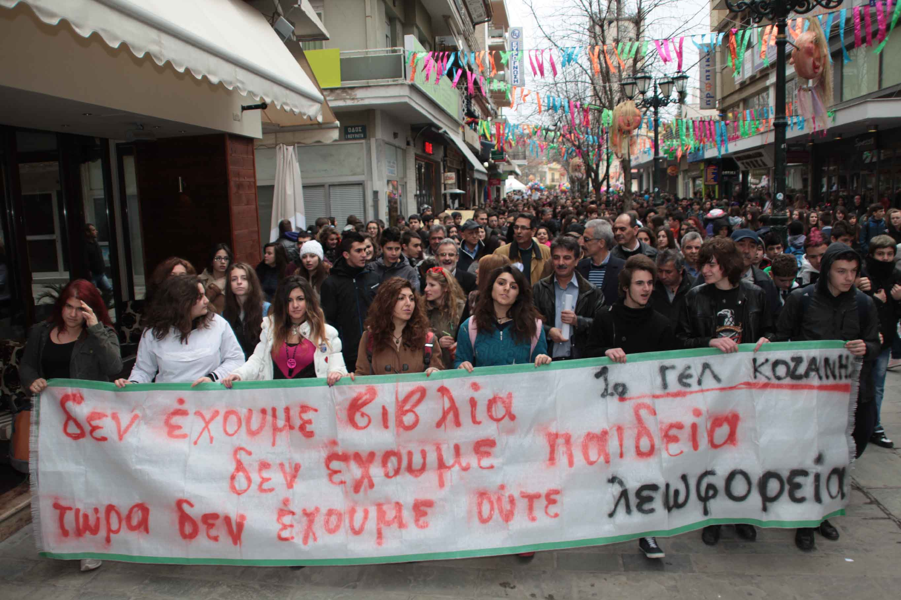
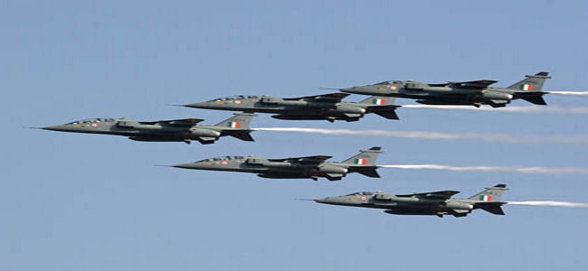
Πορεία αλλά αεροπορία

Slide 40
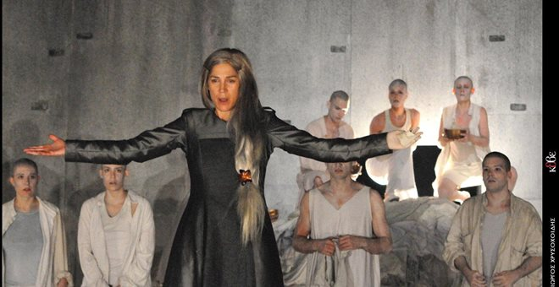
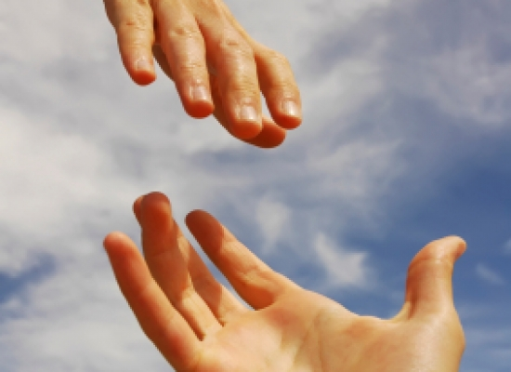
Προπαροξύτονα β΄ συζυγίας, β΄τάξης (βοηθώ, βοηθάς κτλ)
Του έδωσε χείρα βοηθείας
Προπαροξύτονα θηλυκά ονόματα και λέξεις που προέρχονται από αρσενικά ονόματα
*Ιφιγένεια εν Ταύροις
*Οδύσσεια

Slide 41
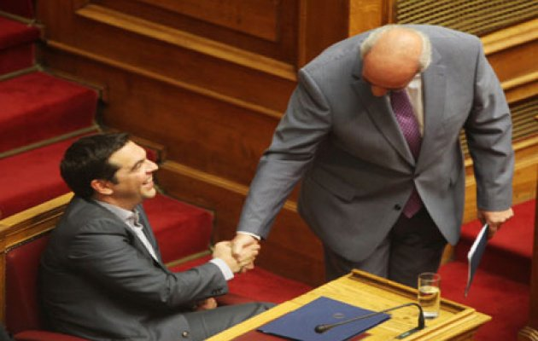
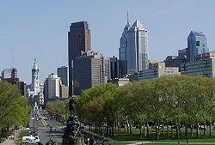
τα προπαροξύτονα τοπωνύμια
Φέτος θα πάμε ταξίδι στη Φιλαδέλφεια
τα προπαροξύτονα που παράγονται από επίθετα σε –ής και -ύς
Έχετε πολλή ευγένεια!

Slide 42
Όσα δεν εμπίπτουν στις προαναφερθείσες κατηγορίες γράφονται με –ια π.χ. ανεργία, αδικία, βραδιά (με ελάχιστες εξαιρέσεις) κ.ο.κ.

Slide 43
10. Αύξηση στην Υποτακτική.

Slide 44
Η αύξηση μπαίνει στον παρατατικό και στον αόριστο οριστικής
π.χ. γράφω, έγραφα, έγραψα
Εσωτερική αύξηση: μπαίνει μέσα στη λέξη όταν είναι σύνθετη π.χ. υπέγραψα (υπό + γράφω)
Προστακτική: πάντα φεύγει η αύξηση:
«Υπόγραψε την επιστολή», μου είπε (προστακτική)
Ο Κώστας υπέγραψε την επιστολή (αόριστος)

Slide 45
11. Επίθετα σε –ης -ης -ες

Slide 46
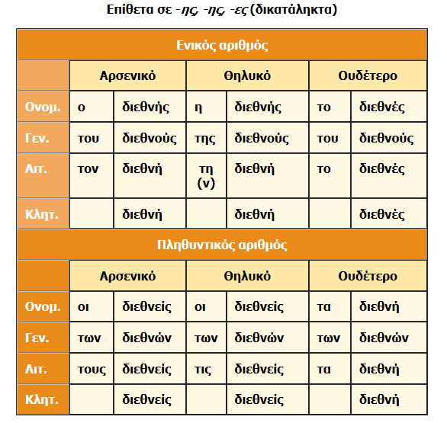
Ενικό έχουμε το η στο αρσενικό + θηλυκό
Πληθυντικό έχουμε το ει στο αρσενικό + θηλυκό αλλά το η στο ουδέτερο

Slide 47
Τα λόγια επίθετα σε -ης, -ης, -ες
- Ους ( γενική ενικού )
Η απόφαση του Διεθνούς Νομισματικού Ταμείου για μείωση της απαιτούμενης δόσης στην Ελλάδα, οδηγησε τη χώρα σε πτώχευση.

Slide 48
Ημέρα ασφαλούς περιήγησης στο διαδίκτυο
Ημέρα ασφαλούς διαδικτύου

Slide 49
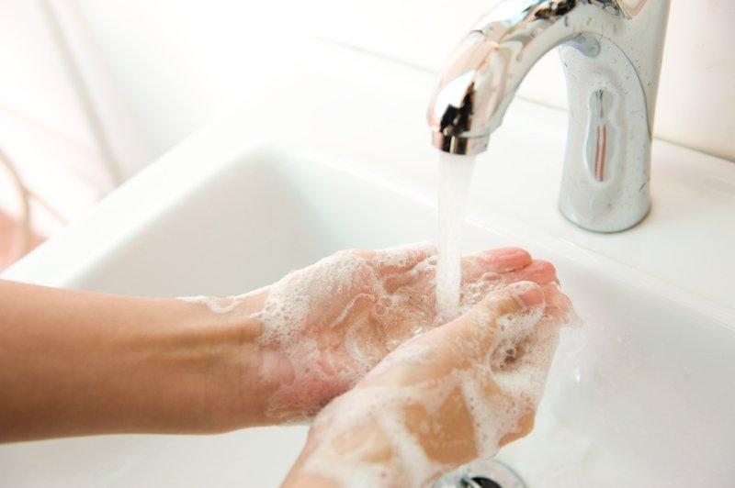
Ως προς τον τονισμό
Το σύνηθες είναι να πλένουμε τα χέρια προτού φάμε.
Αλλά
Να μην θεωρηθεί τερατώδες λάθος αν δεν γίνει.
Ο Θεμελιώδης:
Οι θεμελιώδεις κανόνες
των θεμελιωδών κανόνων
των θεμελιώδων.

Slide 50
12. Ομόηχα

Slide 52
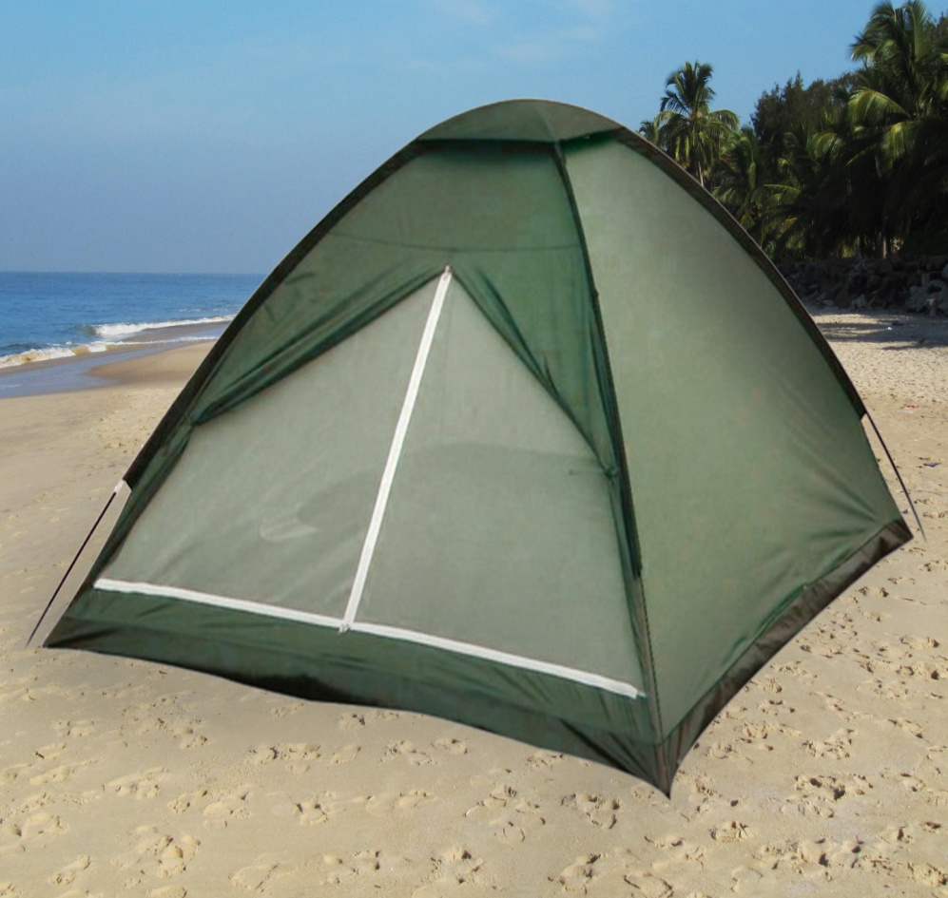
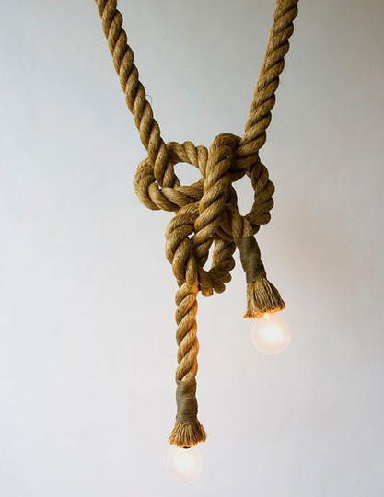
Σκηνή ( η ) Σκοινί (το)

Slide 53
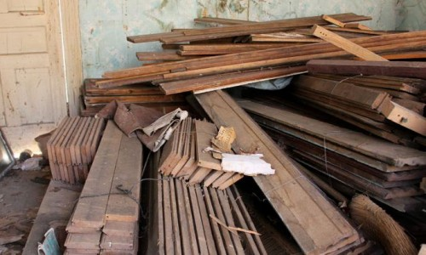
Σορός (η) Σωρός (ο)

Slide 54
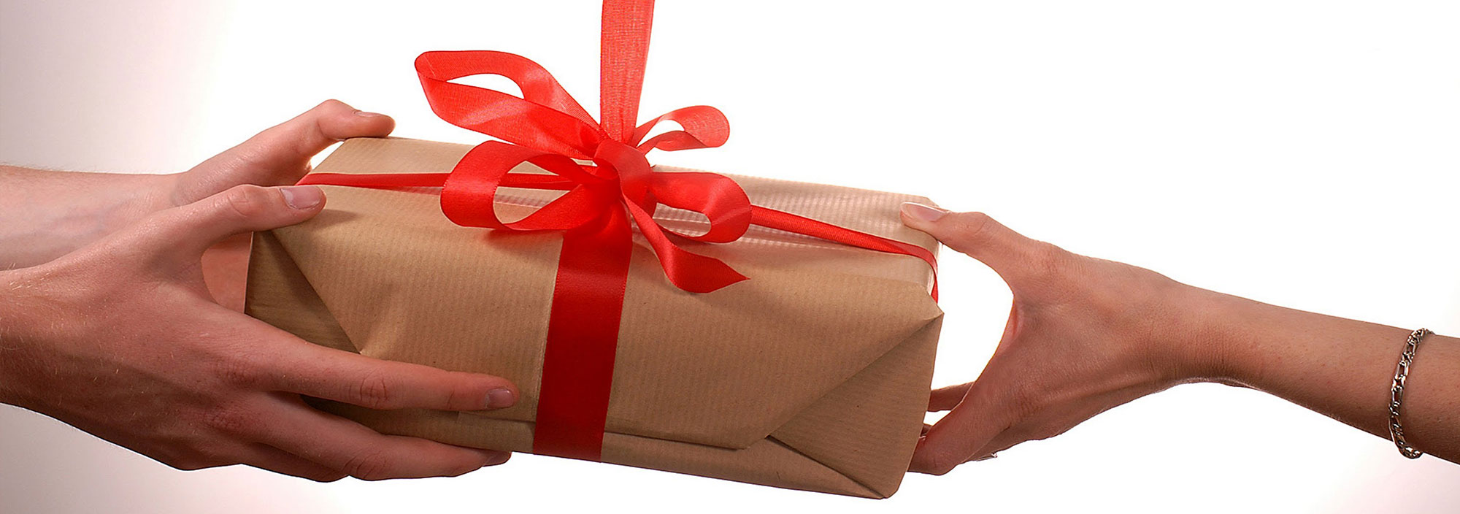
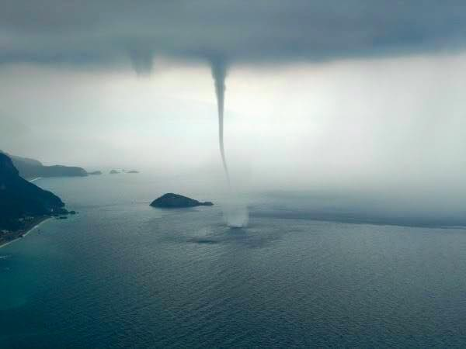
Δίνει (δίνω)
Δίνη (η)

Slide 55
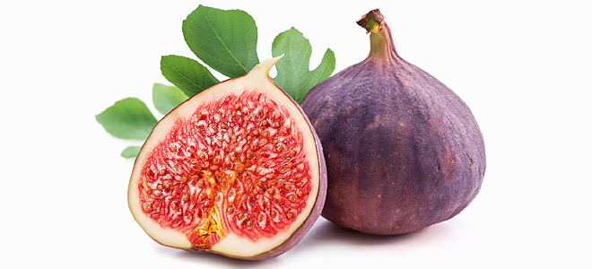
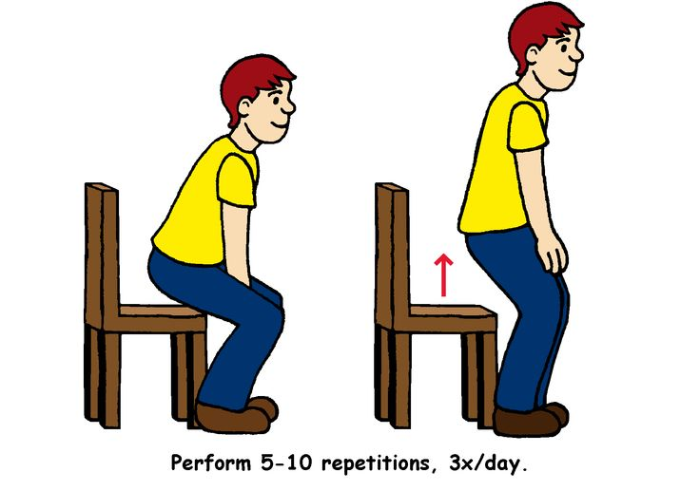
Σύκο (το) Σήκω (ρ).

Slide 57
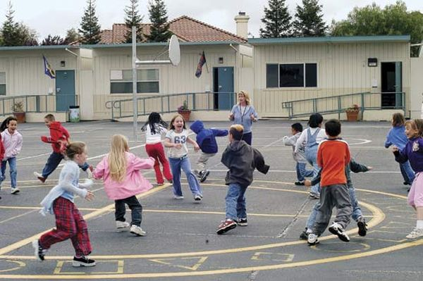
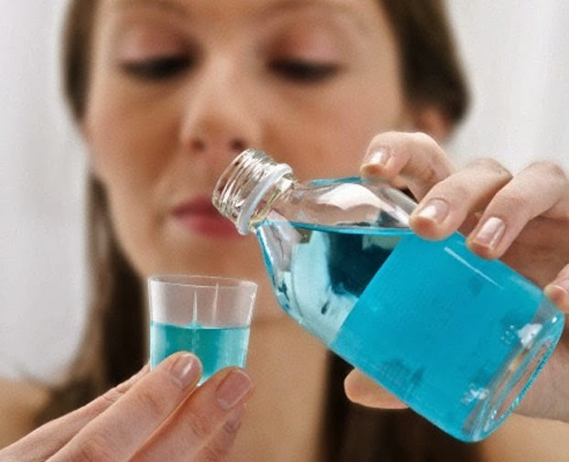
Διάλειμμα (το ) Διάλυμα (το)

Slide 58
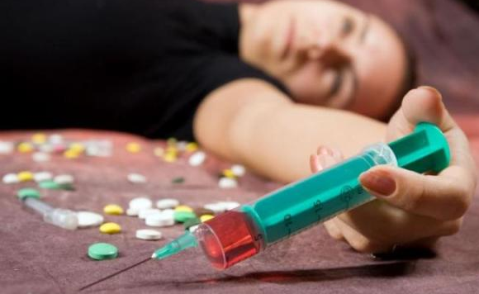
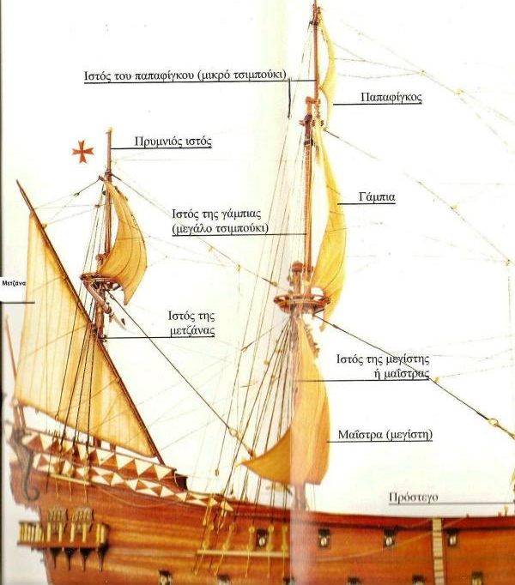
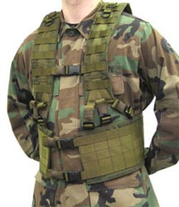
Εξάρτηση
Εξάρτιση
Εξάρτυση

Slide 60
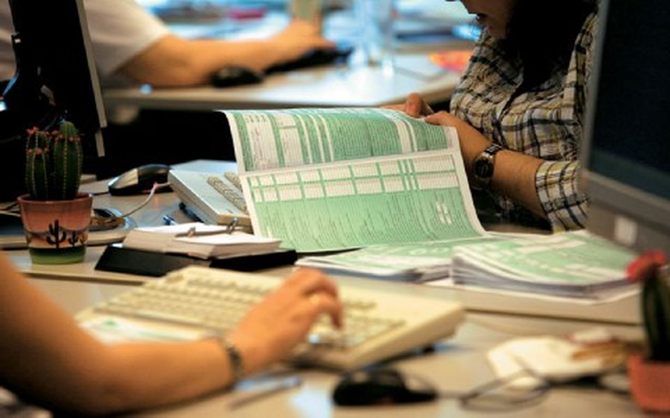
Εφορία Ευφορία

Slide 61
Συζήτηση
Οι γλωσσικοί κανόνες επιτελούν την εξής λειτουργία:
Επιτρέπουν ορισμένες πράξεις και απαγορεύουν άλλες.
Οι κανόνες χαρακτηρίζονται από εκείνες τις πράξεις που τελούνται σύμφωνα με αυτούς.
Το ερώτημα τι είναι κανόνας → Ποιό είναι το γνώρισμα του ν’ ακολουθούμε έναν κανόνα και πώς συμβαίνει να ακολουθούμε έναν κανόνα;

Slide 62
ΕΥΧΑΡΙΣΤΩ
ΧΡΥΣΑΝΘΟΥ ΙΦΙΓΕΝΕΙΑ

